Slide 1
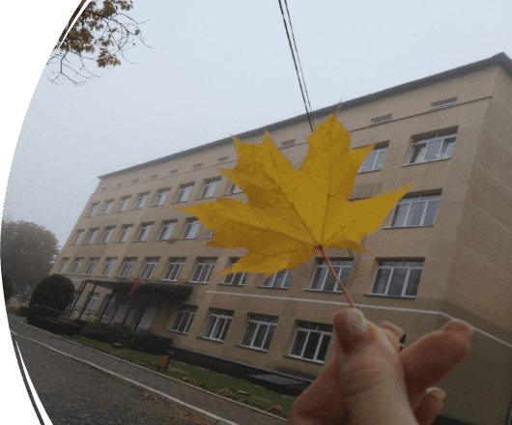
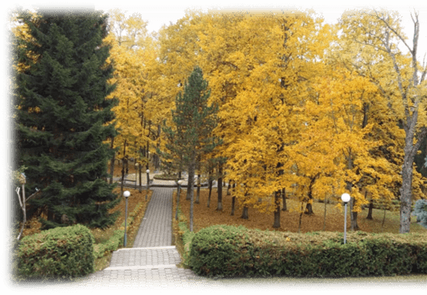
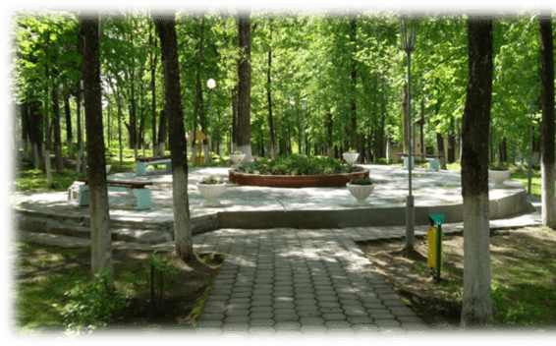
Учреждение образования «Новопольский государственный аграрно-экономический колледж»
Минская область,
Минский район,
д. Новое Поле,
ул. Студенческая, 1
Мы откроем Вам дорогу в успешное будущее!

Slide 2
Контактная информация
Тел. 8 (017) 505-45-48, 8 (017) 505-45-36
Почтовый адрес:
223025 д. Новое Поле, ул. Студенческая, 1
Минский район,
Республика Беларусь
E-mail: info@ngaek.by
Сайт: www.ngaek.by
МИНСК рядом с нами – 21 км!

Slide 3
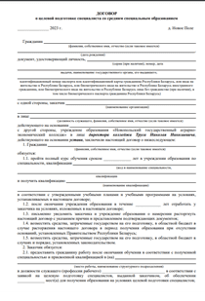
ЦЕЛЕВАЯ ПОДГОТОВКА
Целевая форма предполагает наличие трех сторон: абитуриента, который желает обучаться по направлению, заказчика кадров, колледжа. При данной образовательной траектории учащийся учится бесплатно за счет средств бюджета, а также возможно предоставление дополнительных льгот и преимуществ.
Целевой договор должен быть оформлен и подписан со стороны заказчика и абитуриента до начала приема на обучение.

Slide 4
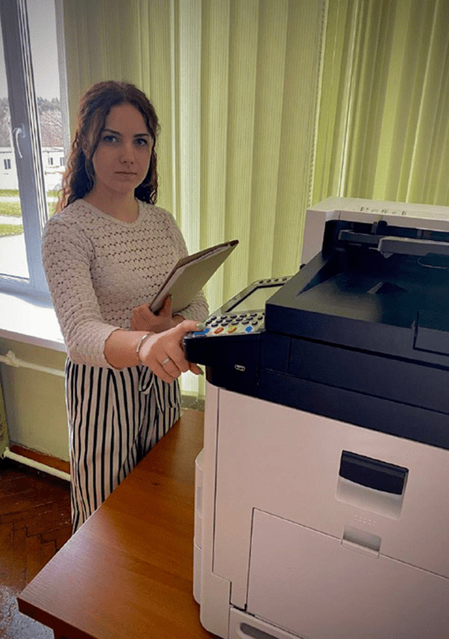
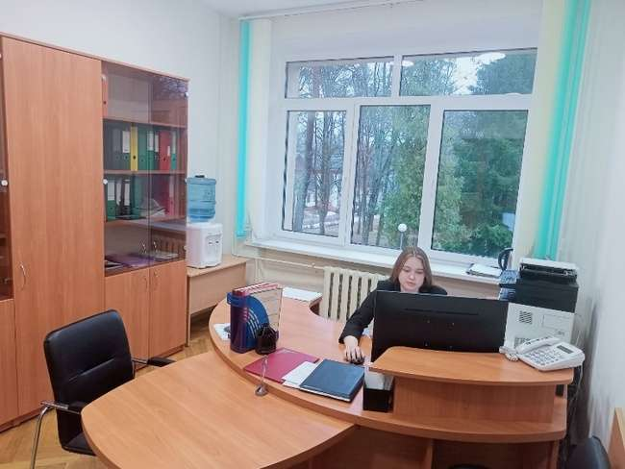
Специальность 5-04-0322-02 «Документационное обеспечение управления» квалификация – секретарь –референт
Проходной балл | на бюджетные места
2022 | 6,9
2023 | 6,5
Работа секретарем, инспектором по кадровой работе, офис-менеджером, архивистом, делопроизводителем

Slide 5
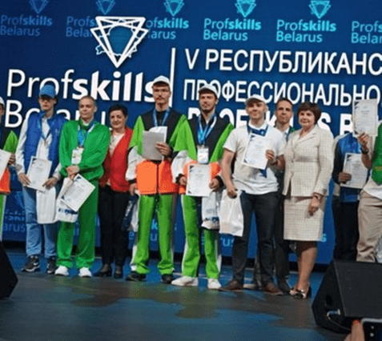
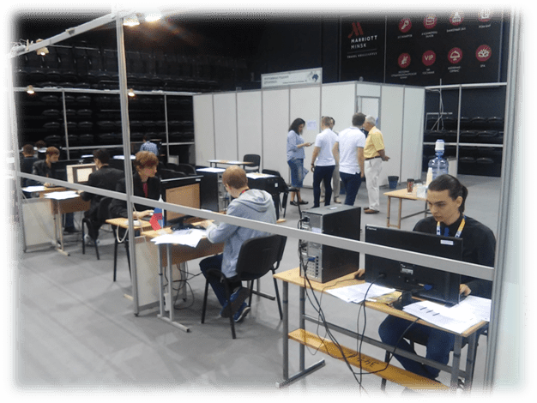
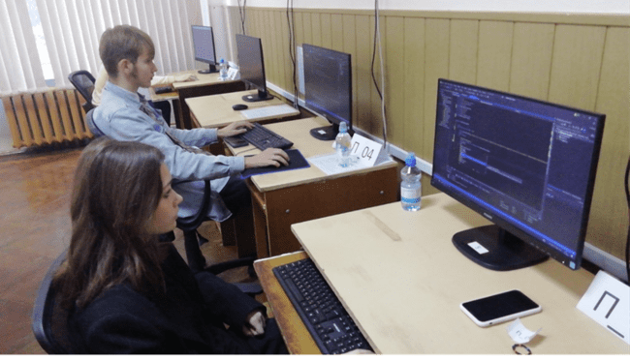
Специальность 5-04-0612-02 «Разработка и сопровождение программного обеспечения информационных систем» квалификация – техник-программист
Проходной балл | на бюджетные места
2022 | 8,4
2023 | 8,5
Работа техником-программистом, системным администратором, администратором баз данных

Slide 6
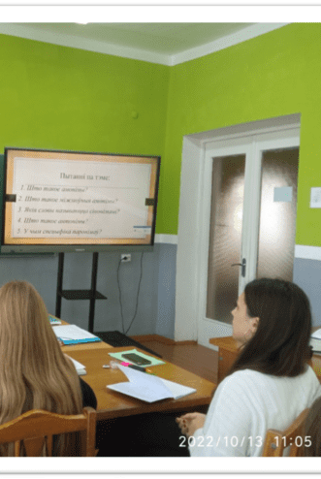
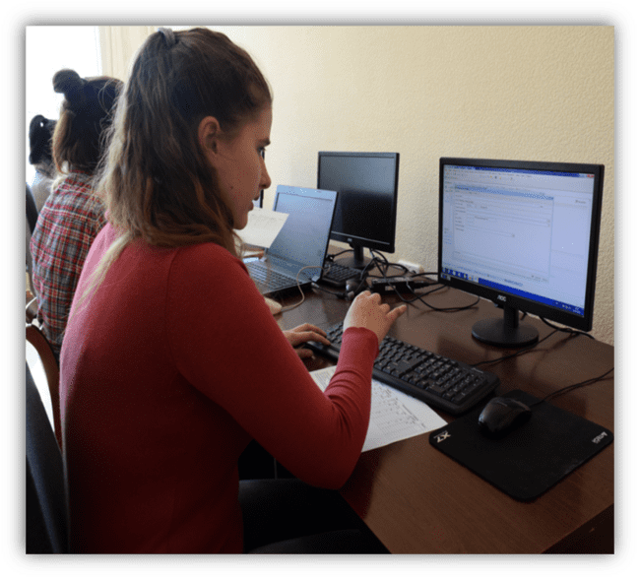
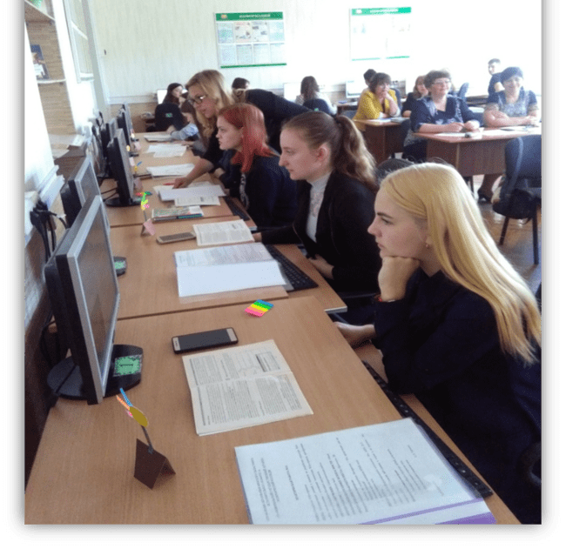
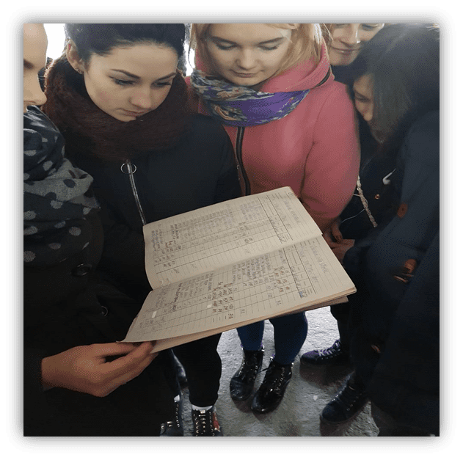
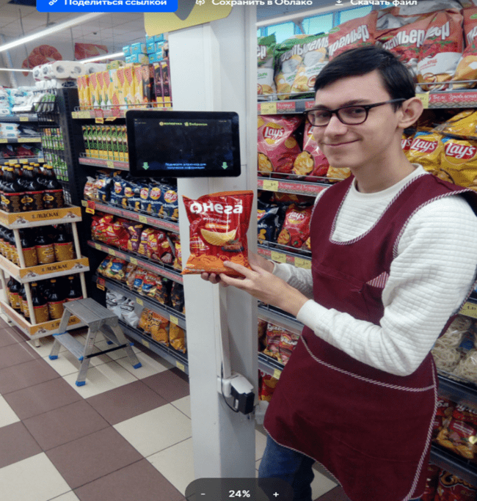
Специальность 5-04-0411-01 «Бухгалтерский учет, анализ и контроль» квалификация – бухгалтер
Проходной балл на основе ОБО | на бюджетные места
2022 | 7,7
2023 | 7,6
Проходной балл на основе ОСО | на бюджетные места
2022 | 5,9
2023 | 5,4

Slide 7
Специальность 5-04-0411-01 «Бухгалтерский учет, анализ и контроль» квалификация – бухгалтер
ЗАОЧНАЯ ФОРМА ПОЛУЧЕНИЯ ОБРАЗОВАНИЯ
Проходной балл на основе ОСО
2022 | 4,1
2023 | 4,0
ПРИМЕРНАЯ СТОИМОСТЬ
ОБУЧЕНИЯ
730 РУБЛЕЙ В ГОД

Slide 8
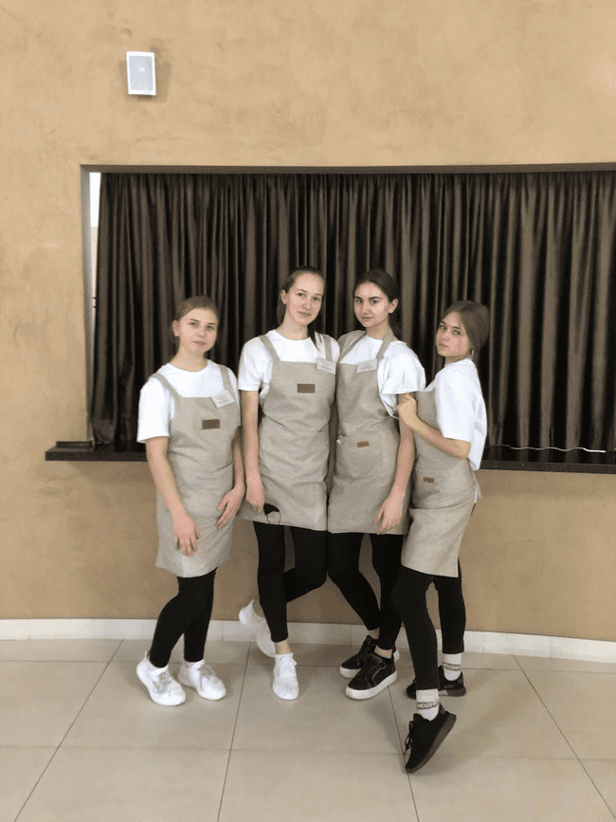
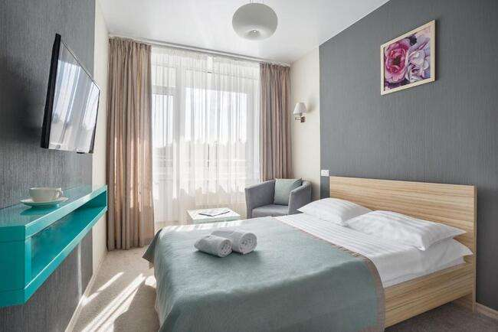
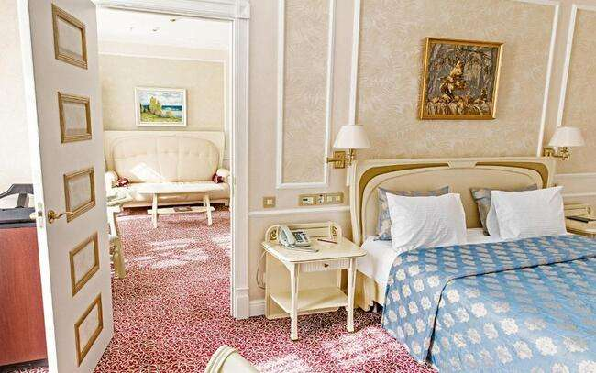
Специальность 5-04-1013-02 «Организация гостиничных услуг» квалификация – специалист по гостиничному сервису
Проходной балл | на бюджетные места
2022 | 6,9
2023 | 6,6
Сфера деятельности:
гостиницах,
отелях,
мотелях,
санаториях,
пансионатах,
хостелах,
домах отдыха,
туристских комплексах
Санаторий «Юность»
Гостиница «Европа»

Slide 9
Условия приема
На все специальности на дневную форму получения образования
прием абитуриентов осуществляется
по среднему баллу документа об образовании

Slide 10
Срок обучения в колледже
На основе ОБО
2 года 10 месяцев
(РиСПОИС -3 года 10 месяцев)
На основе ОСО
1 год 10 месяцев

Slide 11
Стипендиальное обеспечение
Минимальная учебная стипендия – 105,37 рубля.
С повышающим коэффициентом 1,6 – 168, 59 рублей.
Именная стипендия – 218,85 рубля
Социальная стипендия – 80,79 рубля

Slide 12
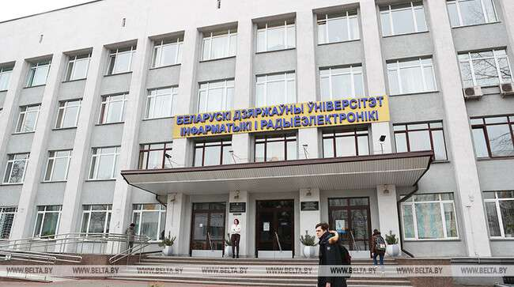
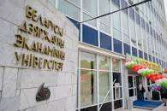
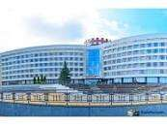
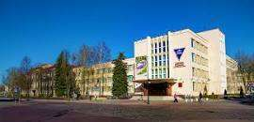
УО «БГЭУ», БГУ, УО «БГУИР», УО «БНТУ», УО «Барановичский государственный университет», УО «Полесский государственный университет», УО «Белорусский государственный университет физической культуры», УО «Брестский государственный университет им. А.С. Пушкина», УО «Гродненский государственный университет имени Янки Купалы» и др –20 ВУЗОВ

Slide 13
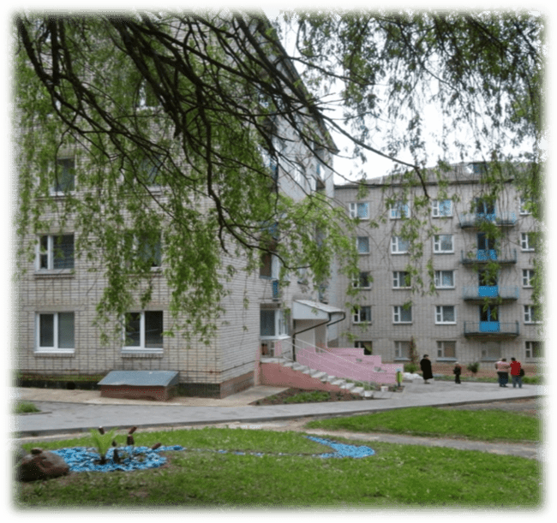
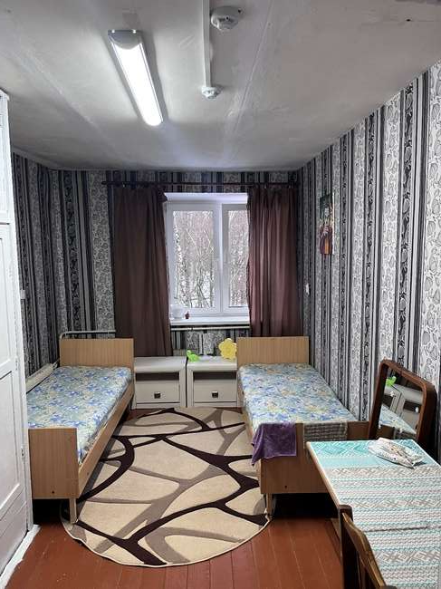
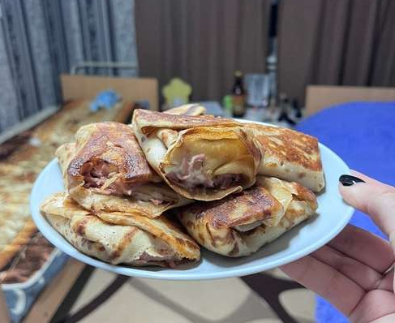
Общежития находятся в 2-х минутах от колледжа.
Общежитие №3;
Общежитие №4;
Общежитие №2.

Slide 14
Проезд: автостанция «Запад – 3» г. Минска – автобус «Минск – Новое Поле – Черемухи» № 398; станция метро «Пушкинская» – маршрутное такси «Минск – Новое Поле» №1203; д/с «Карастояновой» – автобус «Минск-Заславль-Новое Поле» № 358.

Slide 15
Колледж находится в 21 км от ст. м. Каменная горка. Маршрутное такси 1203 от г. Минска до учреждения образования отправляется с интервалом 40-60 мин.
РАДЫ ВИДЕТЬ ВАС В НАШЕМ КОЛЛЕДЖЕ!
СПАСИБО ЗА ВНИМАНИЕ

